Slide 1
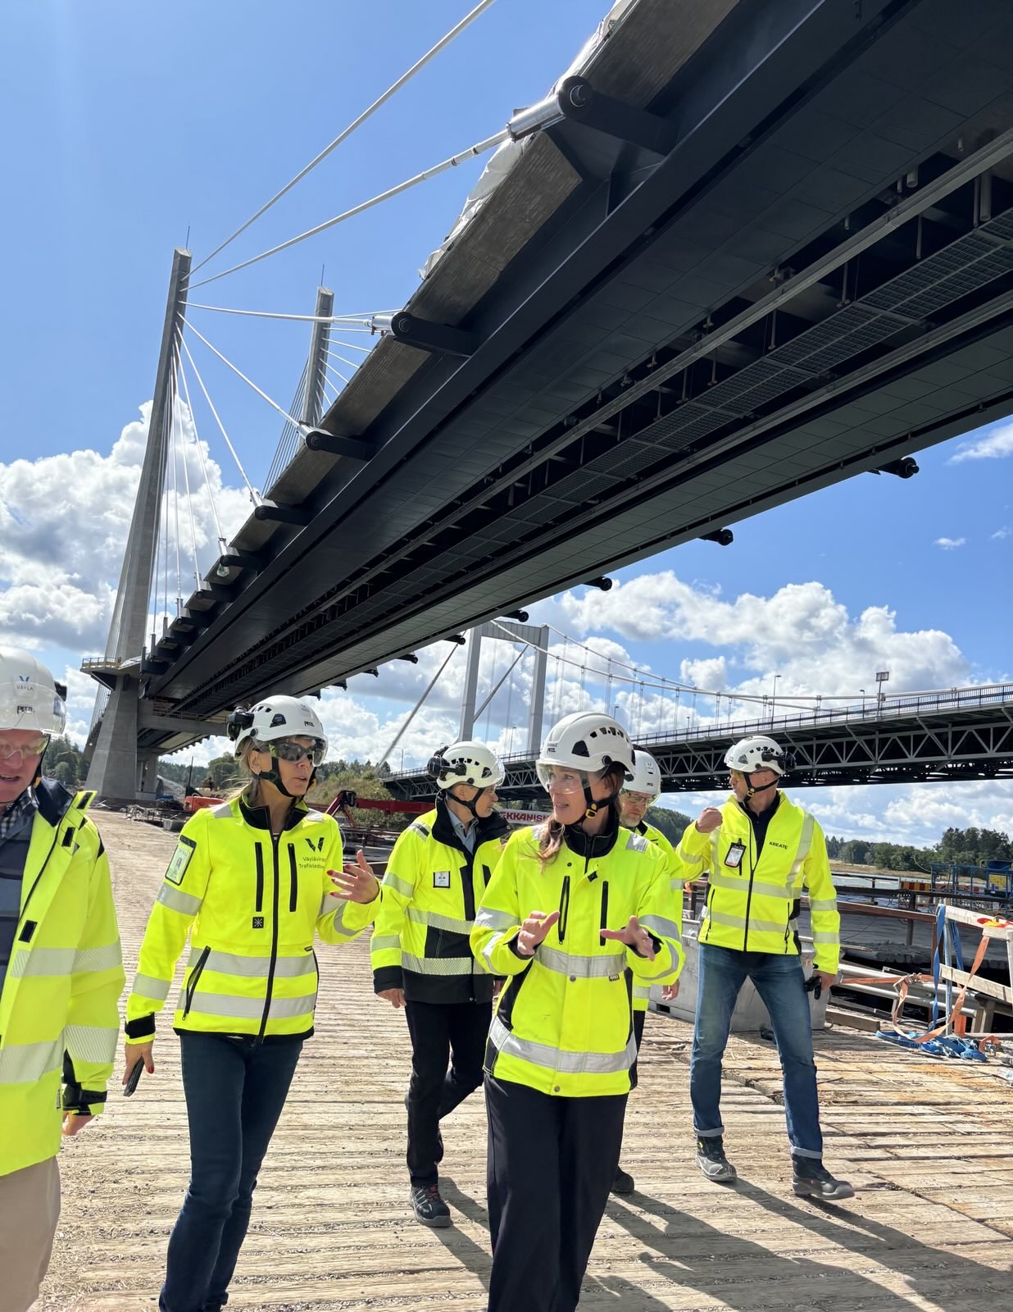
Vahva infra kantaa arjessa ja kriiseissä
Hämeenlinnan Paasikiviseura 13.10.2025
Liikenne- ja viestintäministeri Lulu Ranne

Slide 2
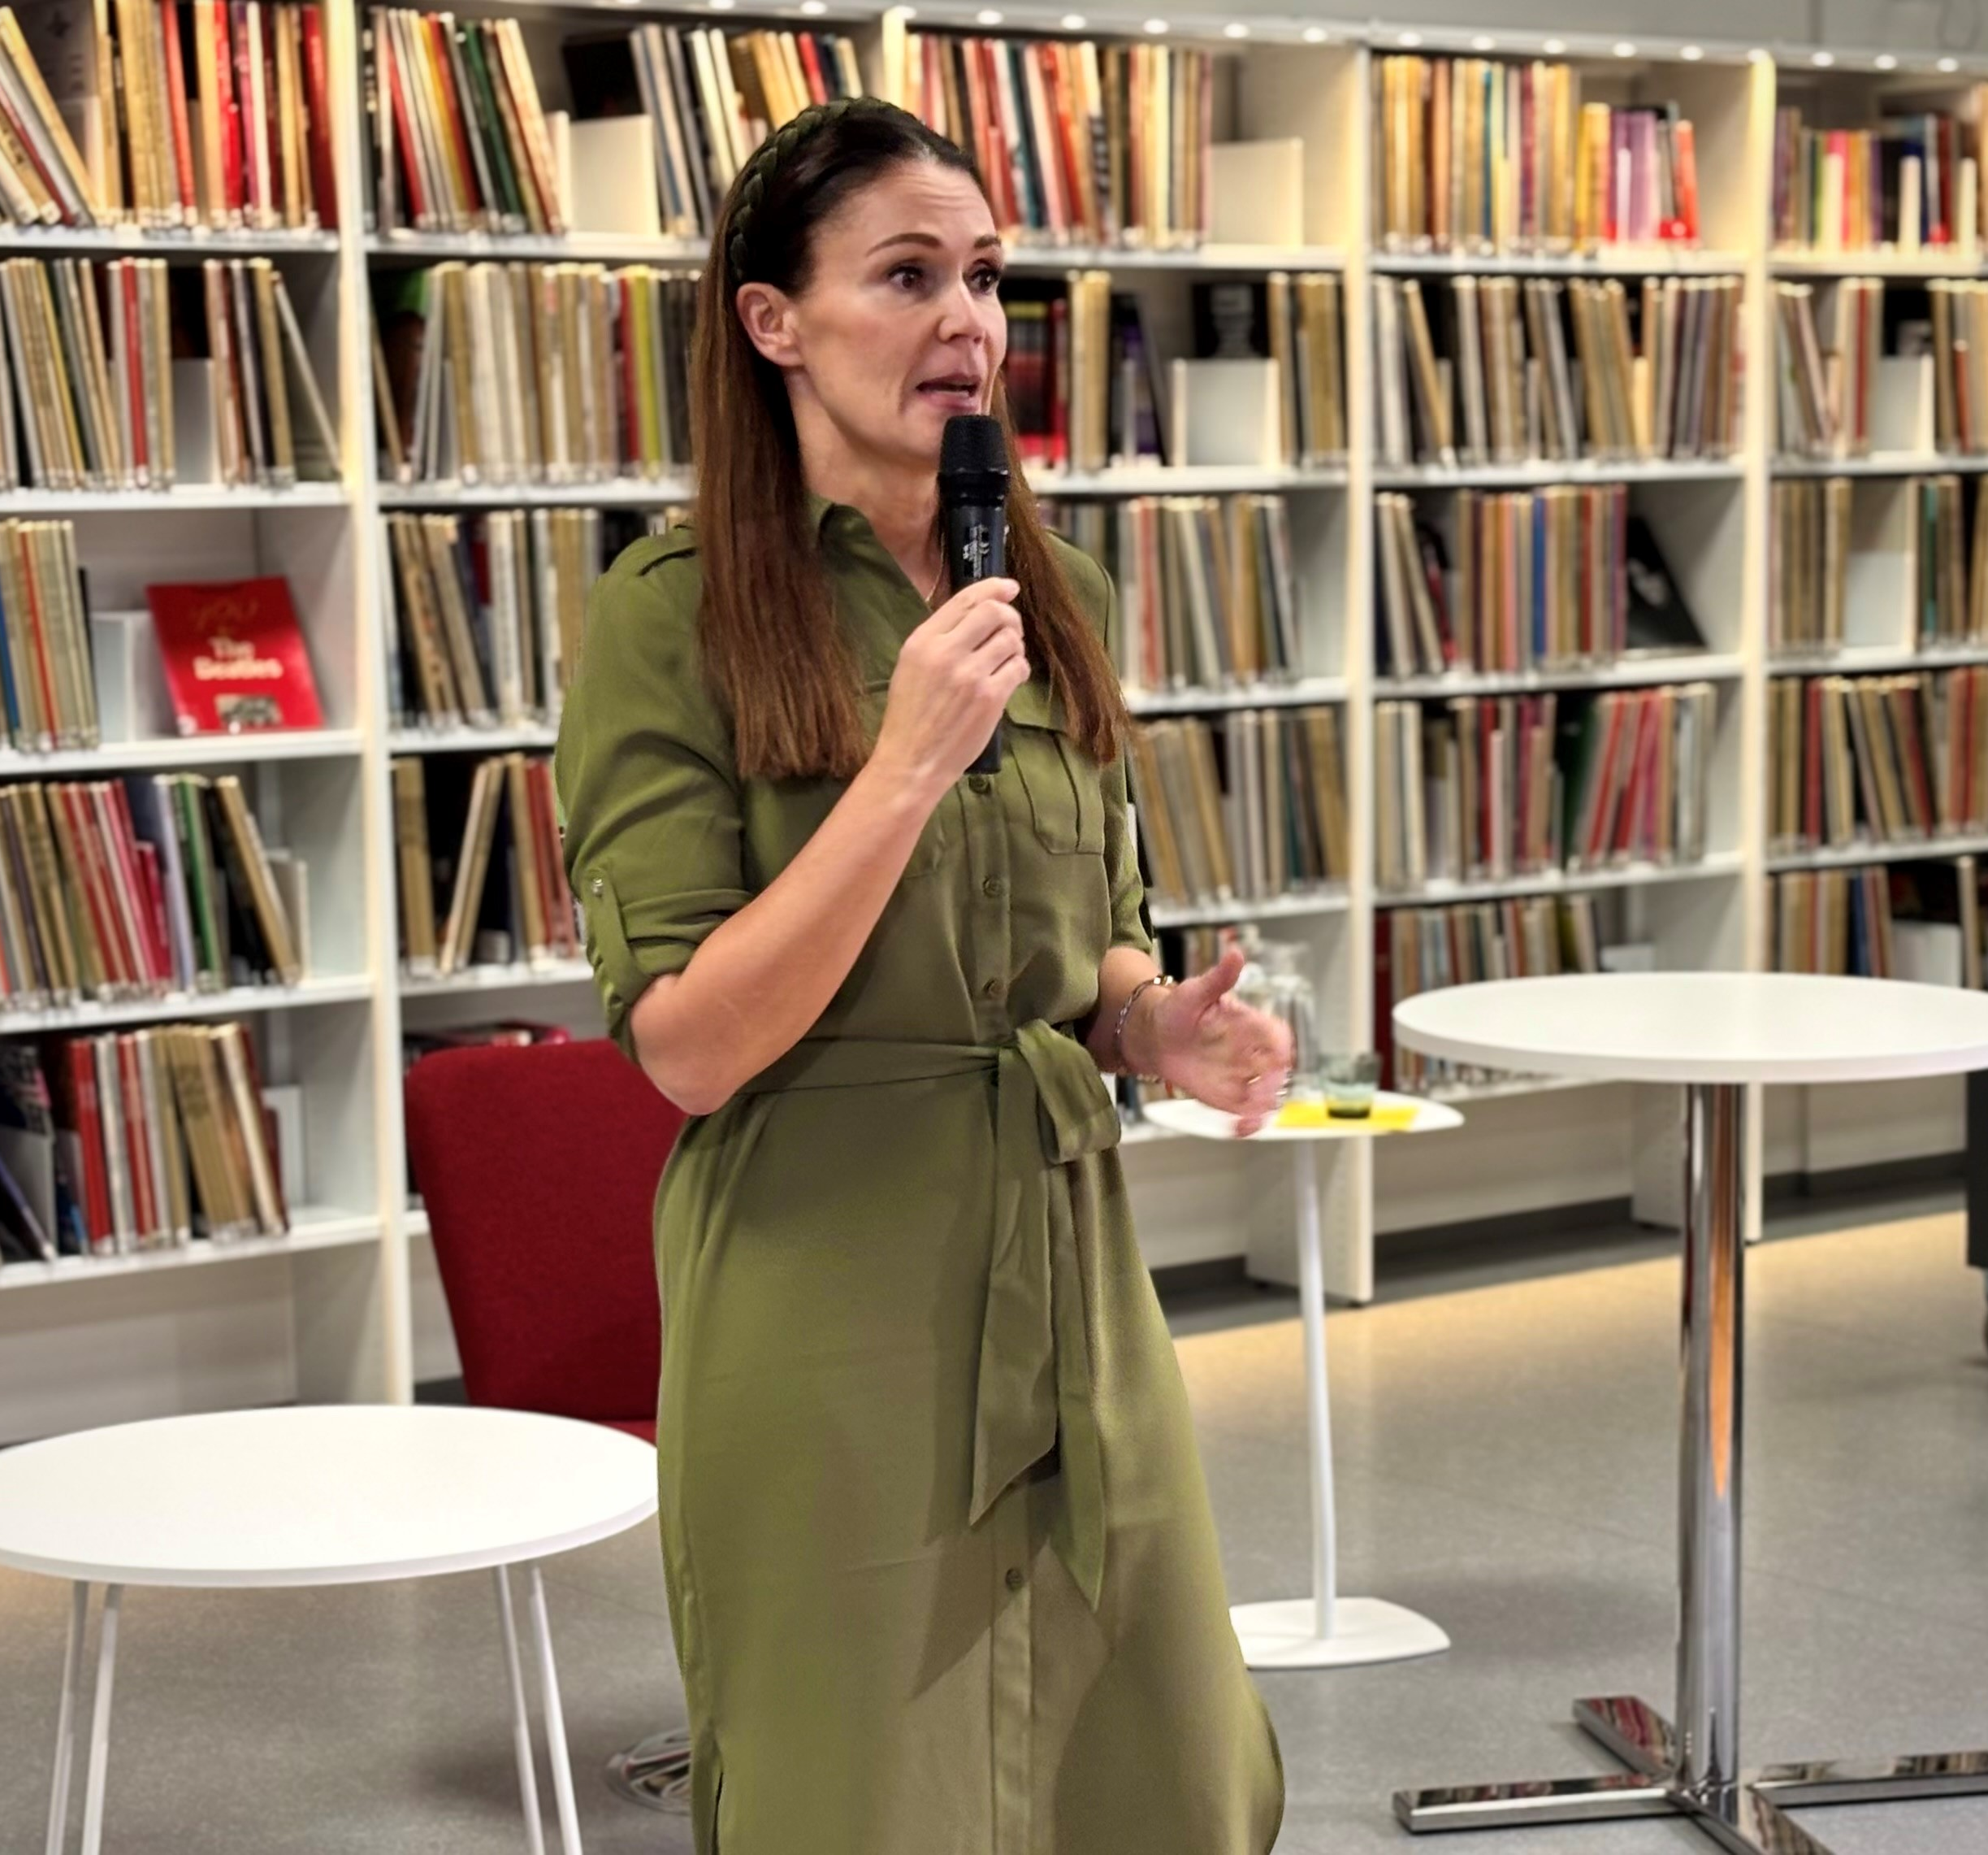
Liikenne- ja viestintäministerin linja
- Ministeriötä johdetaan Suomen etu, turvallisuus, talous ja faktat edellä.
- Suomi ei ole heittopussi EU:ssa taikka maailmalla vaan Suomen ja suomalaisten edunvalvoja.
- Suomi on luotettava kumppani, ongelmien ratkaisija ja edelläkävijä, jota kuunnellaan.

Slide 3
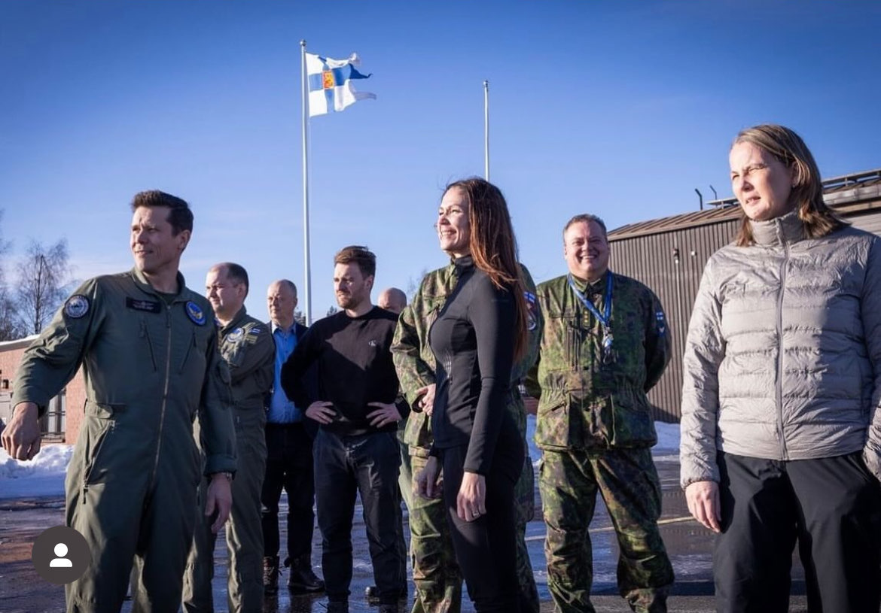
Koko Suomen infraa vahvistetaan

Slide 4
Koko Suomen 12-vuotinen liikennejärjestelmäsuunnitelma. Siinä paalutetaan maa- ja meriliikenteen sekä lentoliikenteen isot linjaukset. Uusina kärkinä ovat turvallisuus, toimivuus ja kestävyys.
Koko Suomen viestintäpolitiikan linjapaperi. TUUTTI-hanke, turvallisuutta ja uutta talouskasvua tietoverkoista. Suomeen laaditaan ensimmäistä kertaa kokonaisvaltaisen näkemys ja strategia Suomen viestintäpolitiikassa.

Slide 5
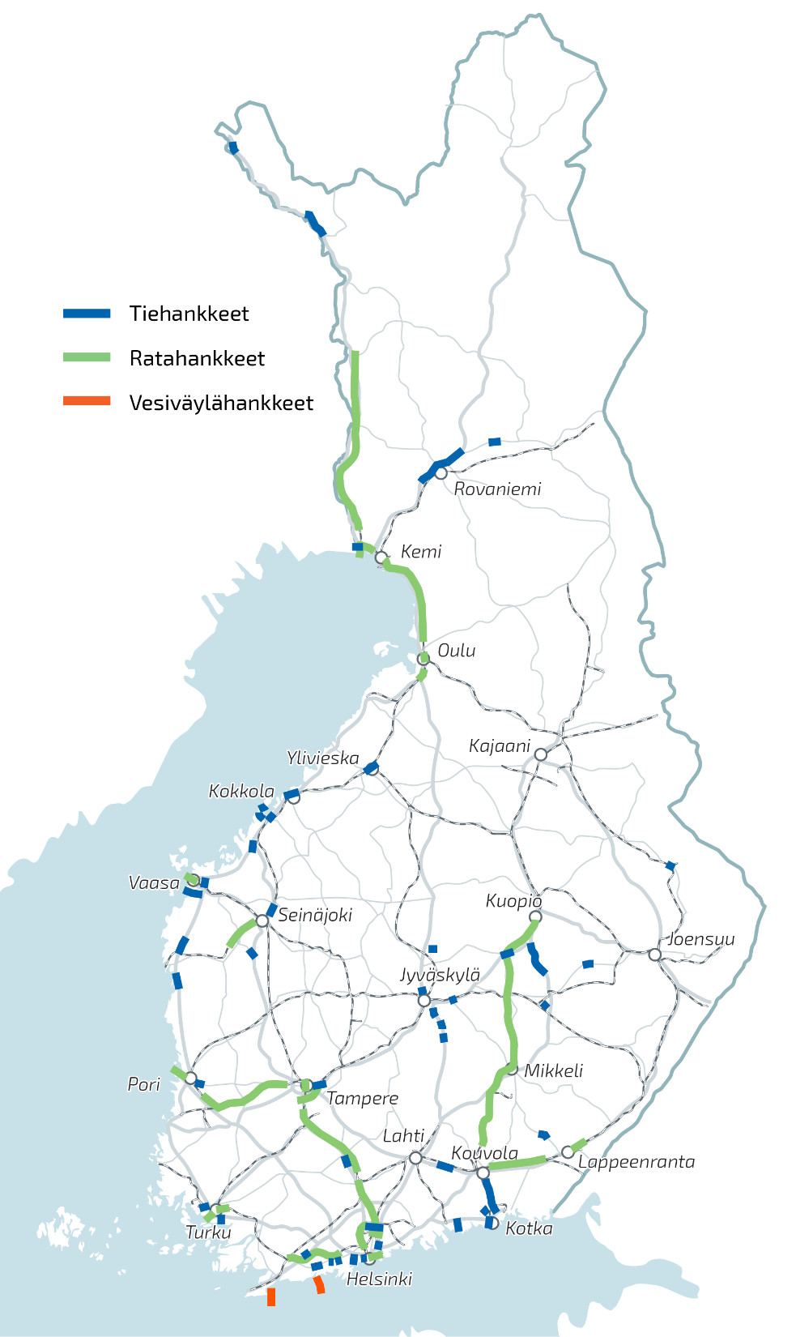

Slide 6
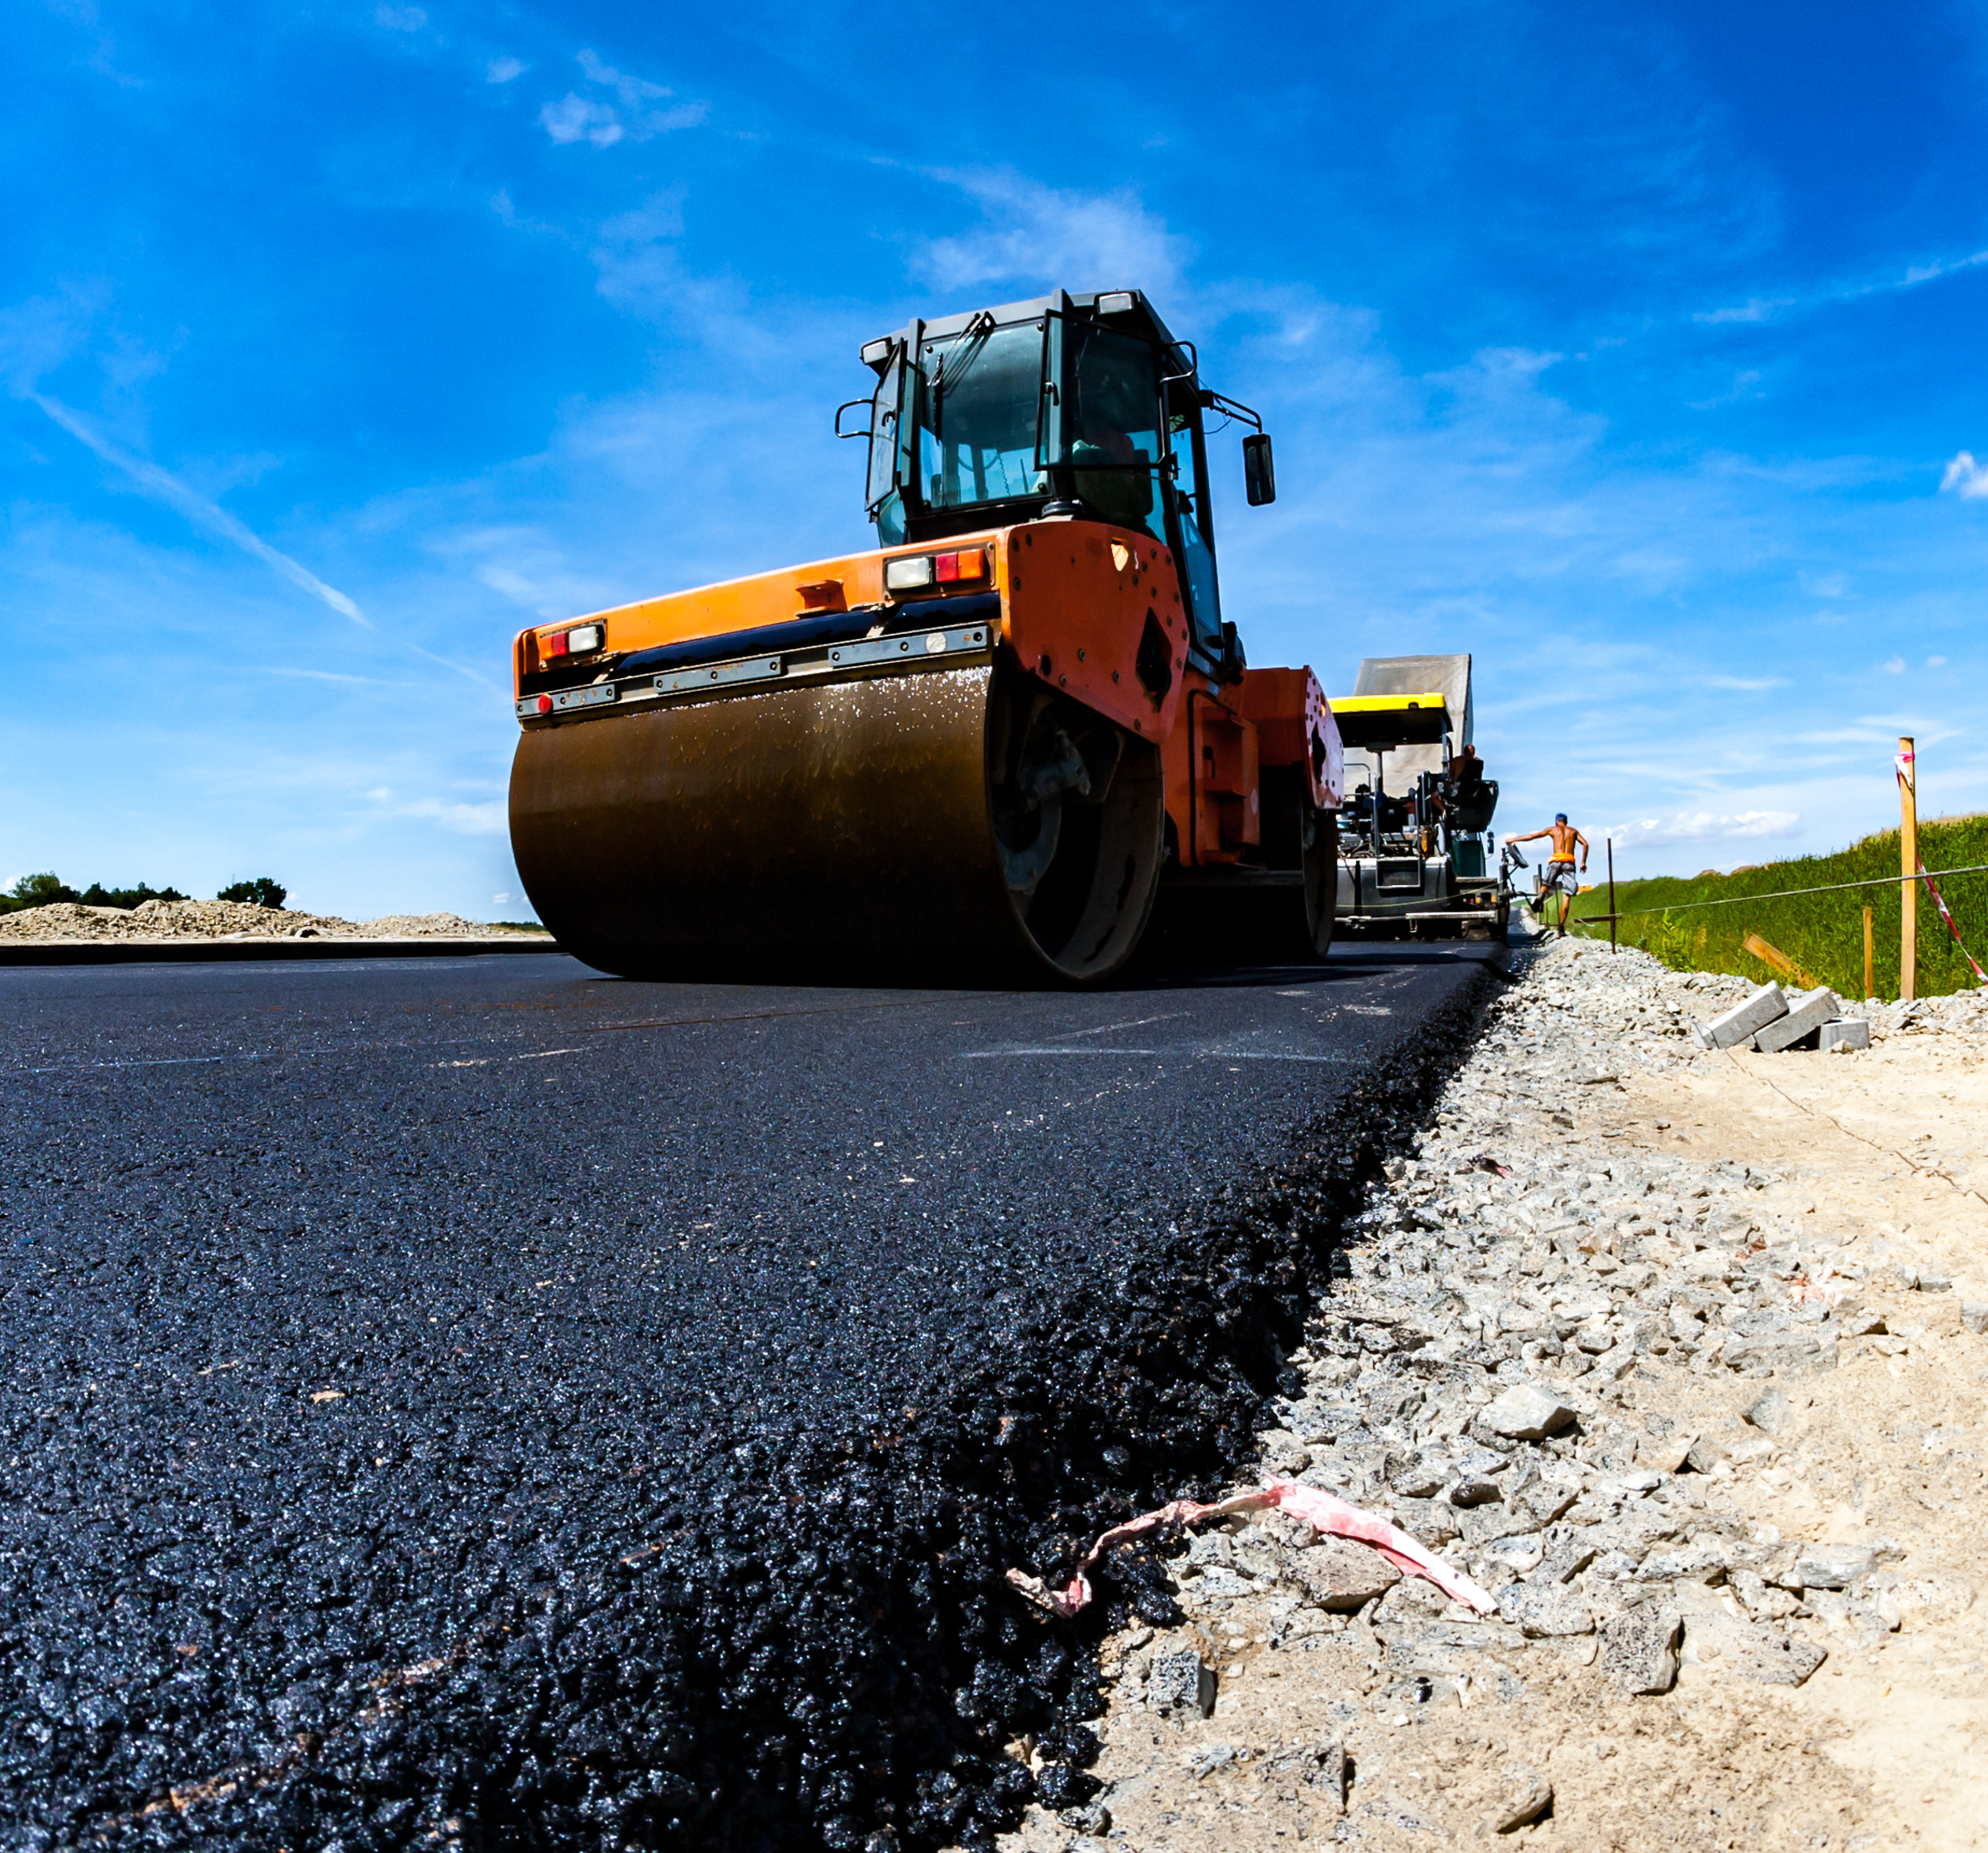
Tiehankkeilla turvallisuutta ja töitä teille
Väylävirasto on kovatasoinen joukkue

Slide 7
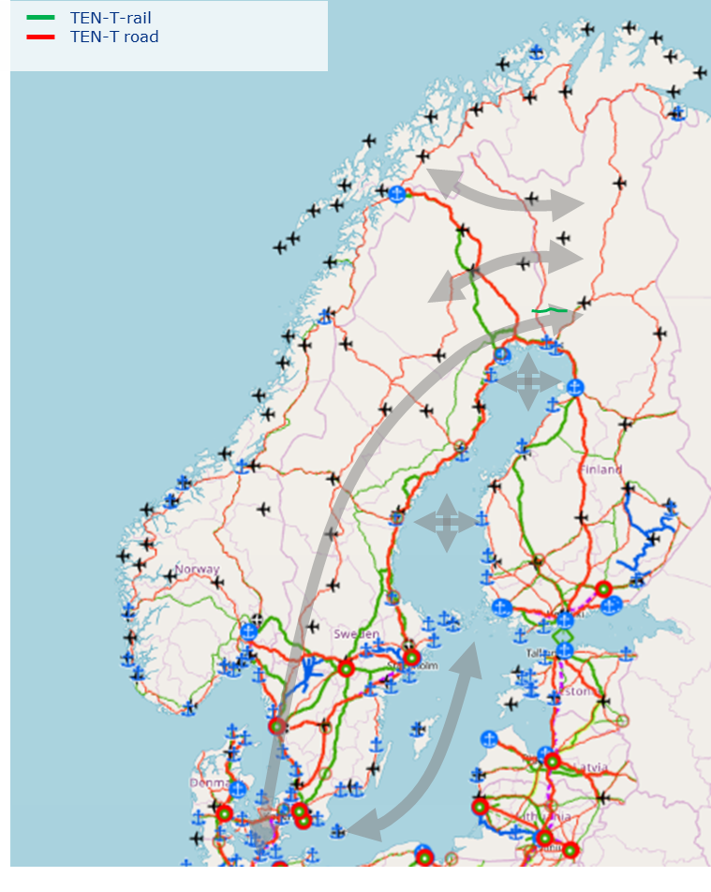

Sotilaallista liikkuvuutta ja rajat ylittävää liikennettä vahvistetaan yhteistyössä

Slide 8
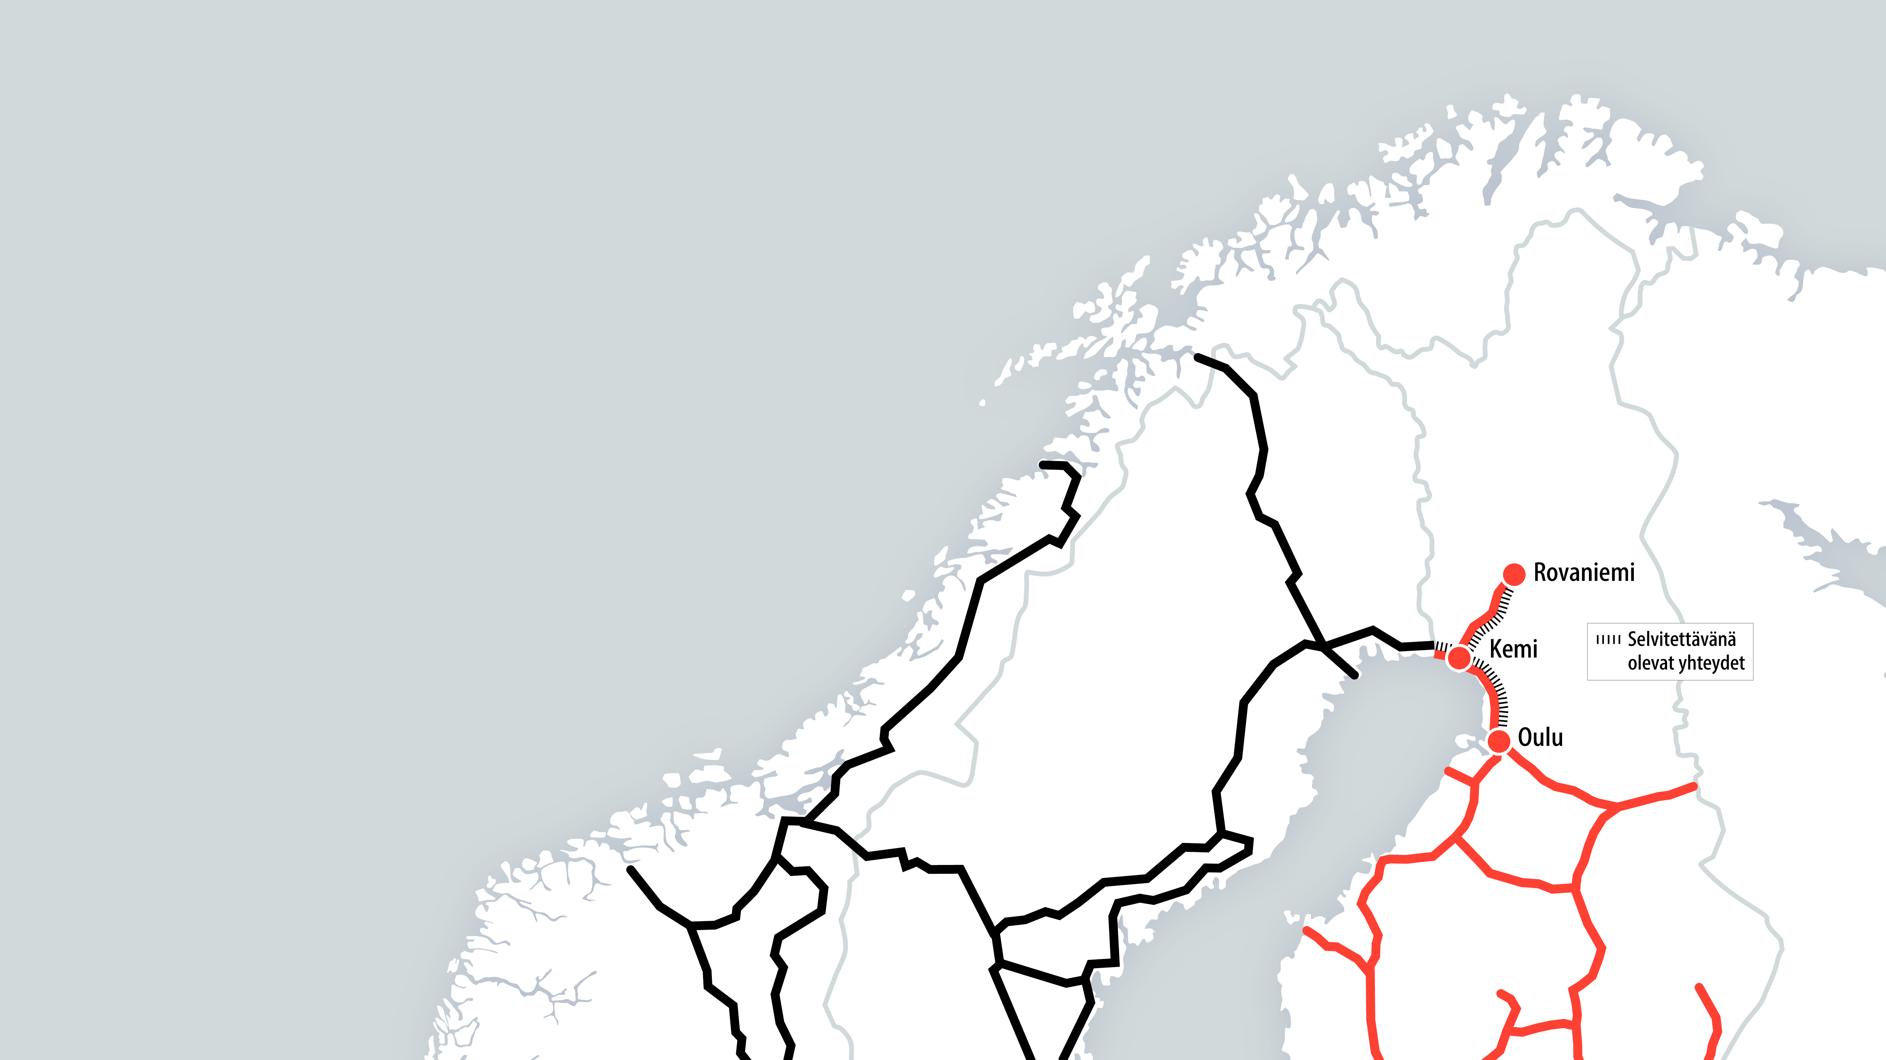
Rail Nordica
Ei enää koskaan motissa

Slide 9
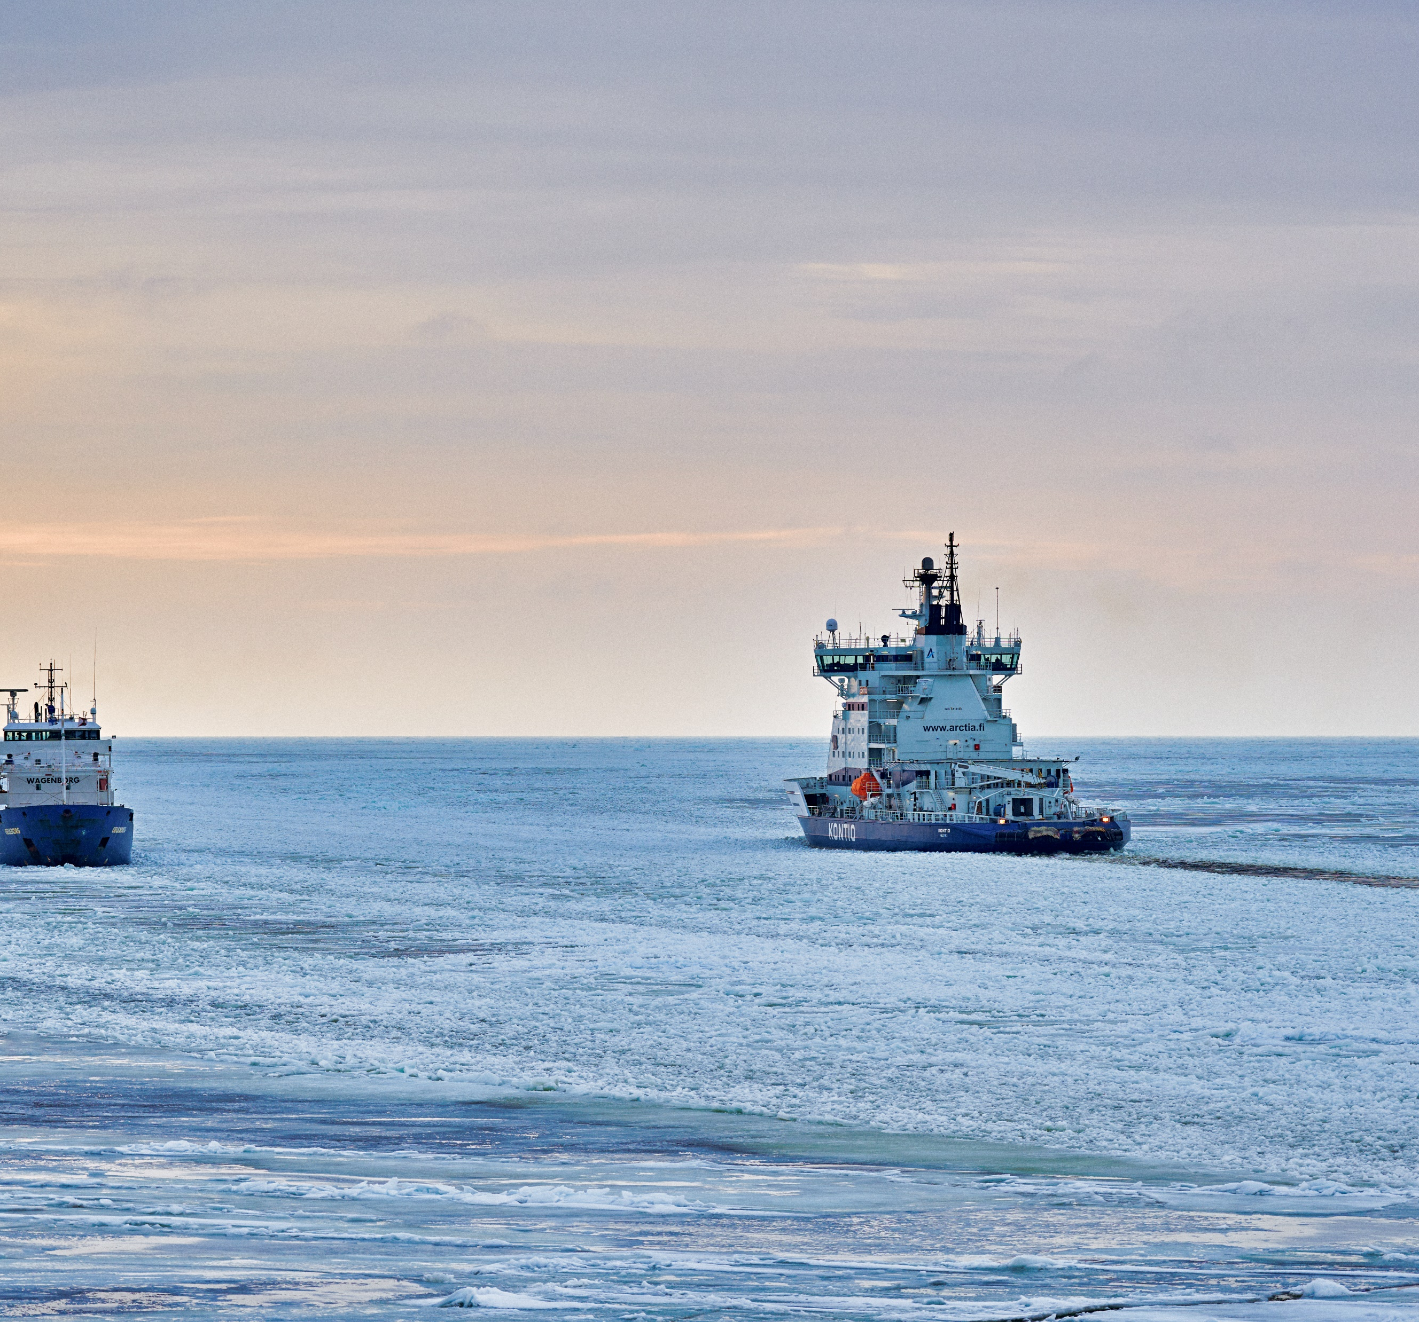
Jäänmurto & sujuva ja turvallinen meriliikenne Itämerellä

Slide 10
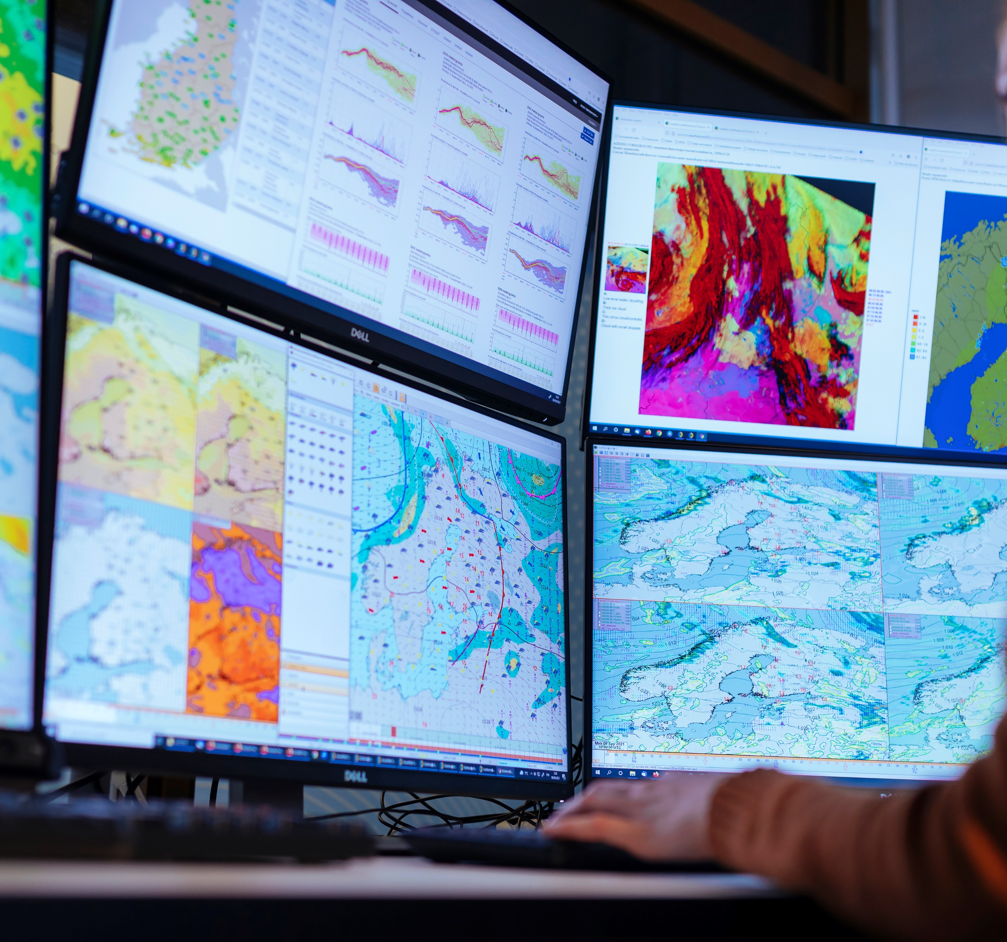
Ilmatieteenlaitos on vahva turvallisuudentekijä
- Avaruustilannekeskus, satelliittitoiminta, NATO, PV, droonit, ohjukset, jäänmurto.
- Sääennusteet siviileille, ammattilaisille ja viranomaisille

Slide 11
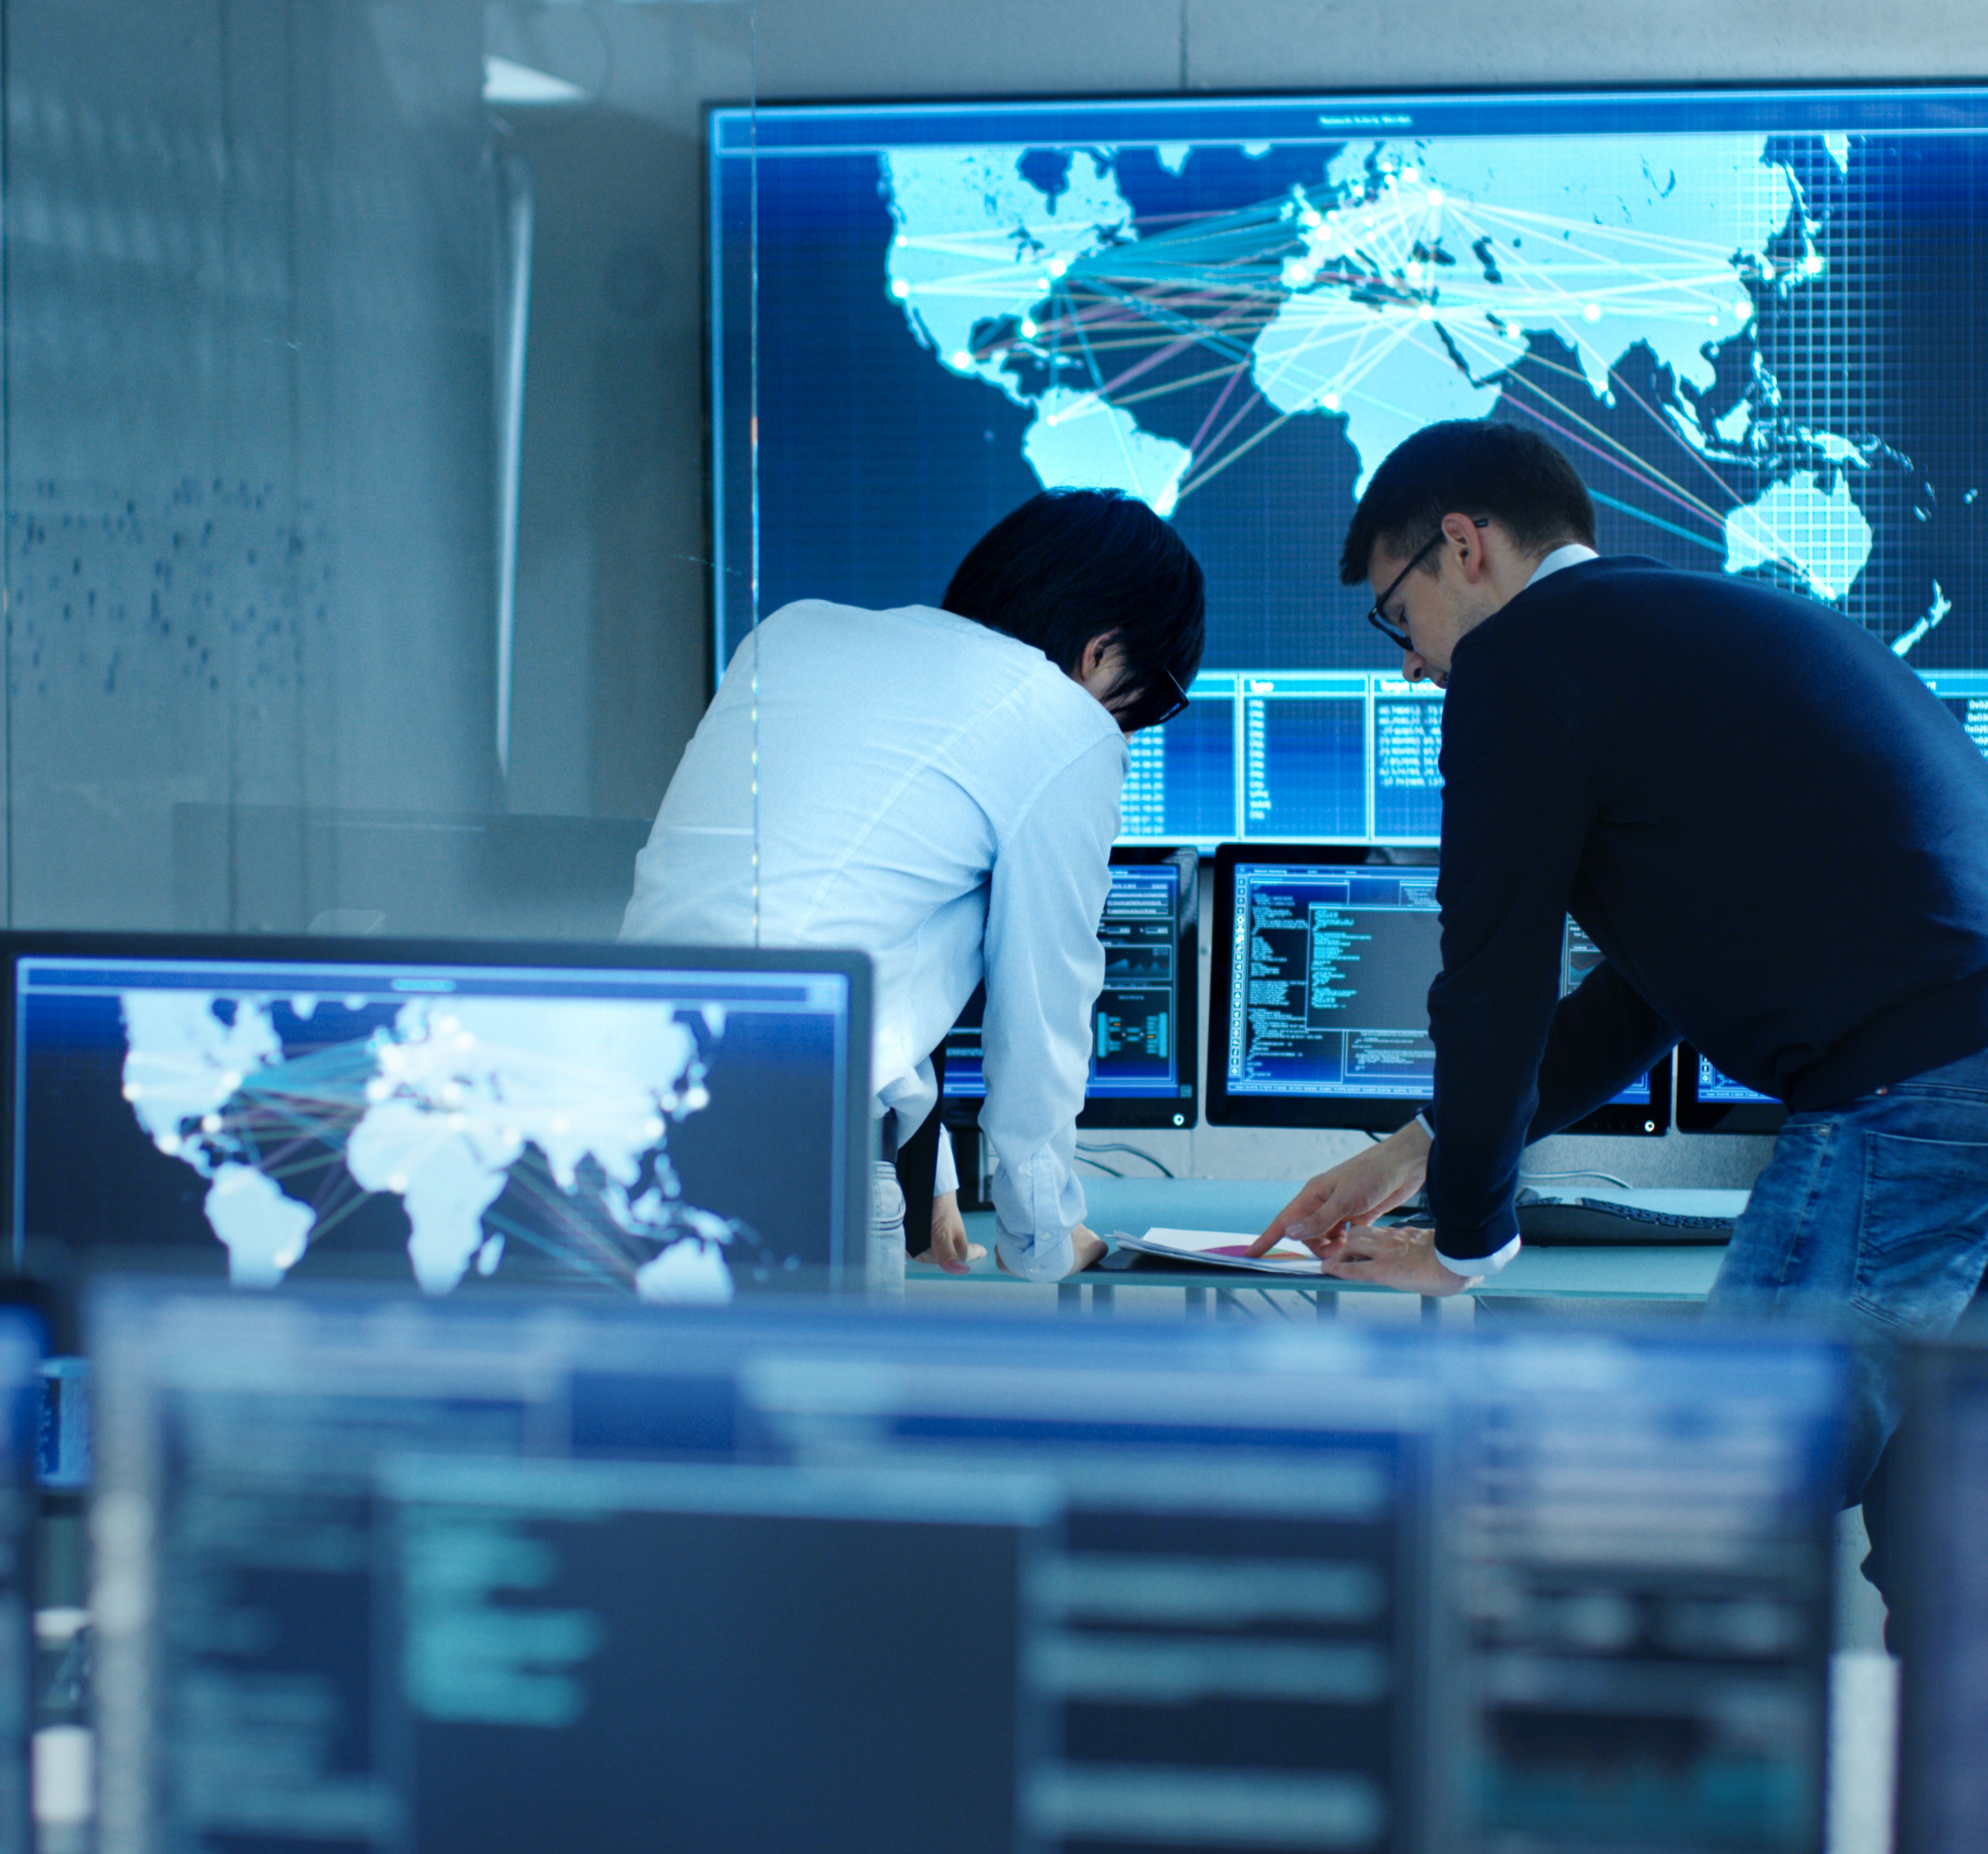
Traficomin Kyberturvallisuuskeskus
-Kyberturvallisuus kuuluu samaan kokonaisuuteen kuin rajaturvallisuus ja kansallinen puolustus.
- Kyberturvallisuuden uhkataso on pysynyt Suomessa kohonneena.
- Suomi on varautunut hyvin kyberuhkiin, mutta hereillä on oltava.

Slide 12
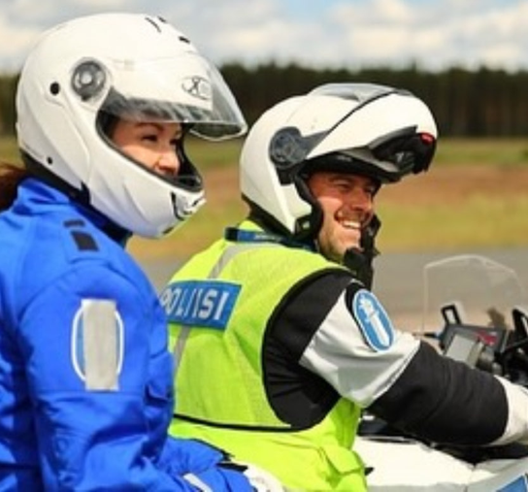
Yhteistyö tiivistyy myös liikenneturvalli- suudessa

Slide 13

Lasten ja nuorten liikenneturvallisuus
Yhteisenä tavoitteena optimaalinen suoritus ja maailmanennätys.
Liikennekuolemat nollaan 2050

Slide 14
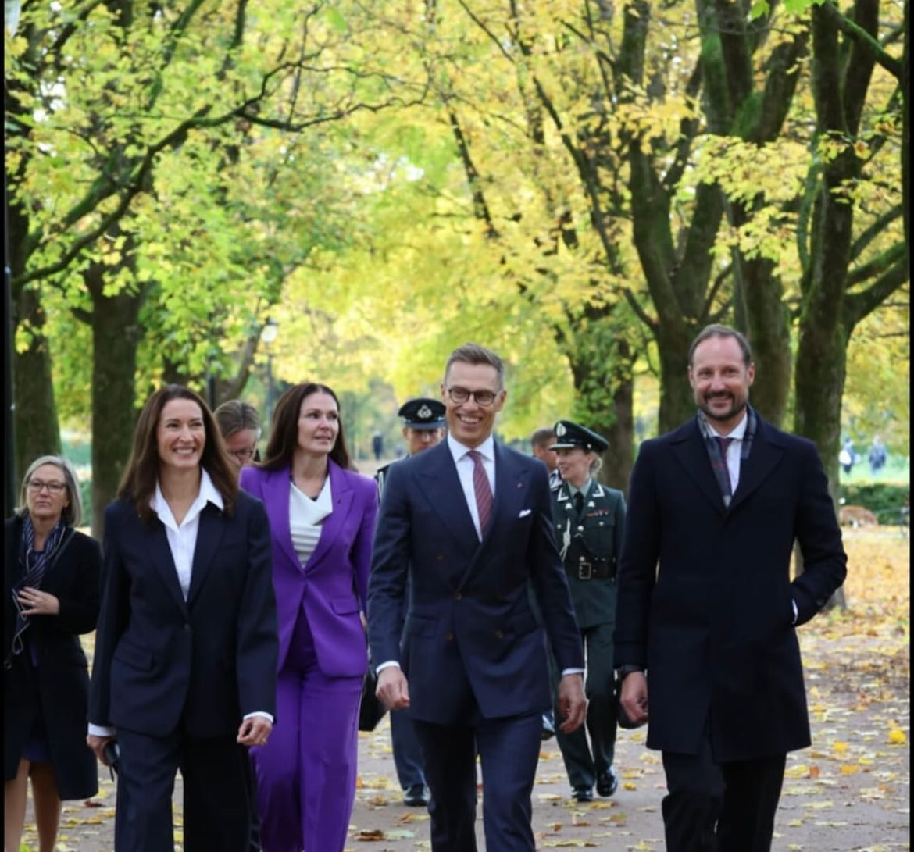
Kansainvälinen yhteistyö kukoistaa ja tuottaa tulosta
Liikenne- ja viestintäministeriö osallistui vuonna 2024 ensimmäistä kertaa ikinä presidentin valtiovierailulle.

Slide 15
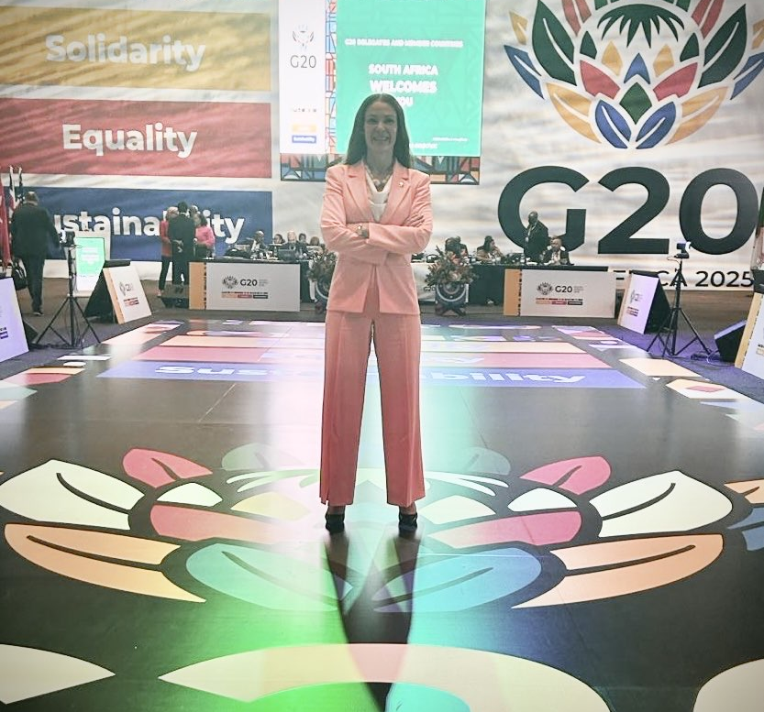
Suomi osallistui ensimmäistä kertaa historiassaan G20-ministerikokoukseen liikenne- ja viestintäministeriön delegaatiolla

Slide 16
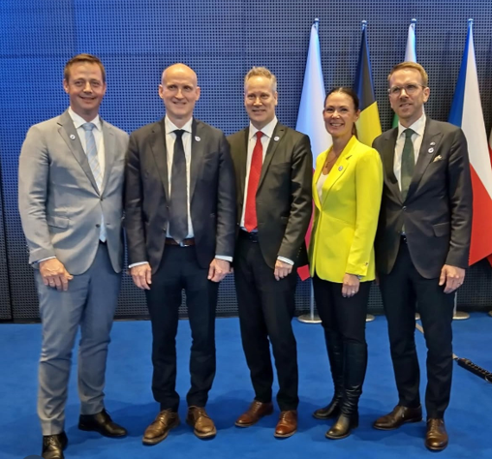
Pohjoismainen ja Itämeren valtioiden välinen kumppanuus vahvistuu

Slide 17
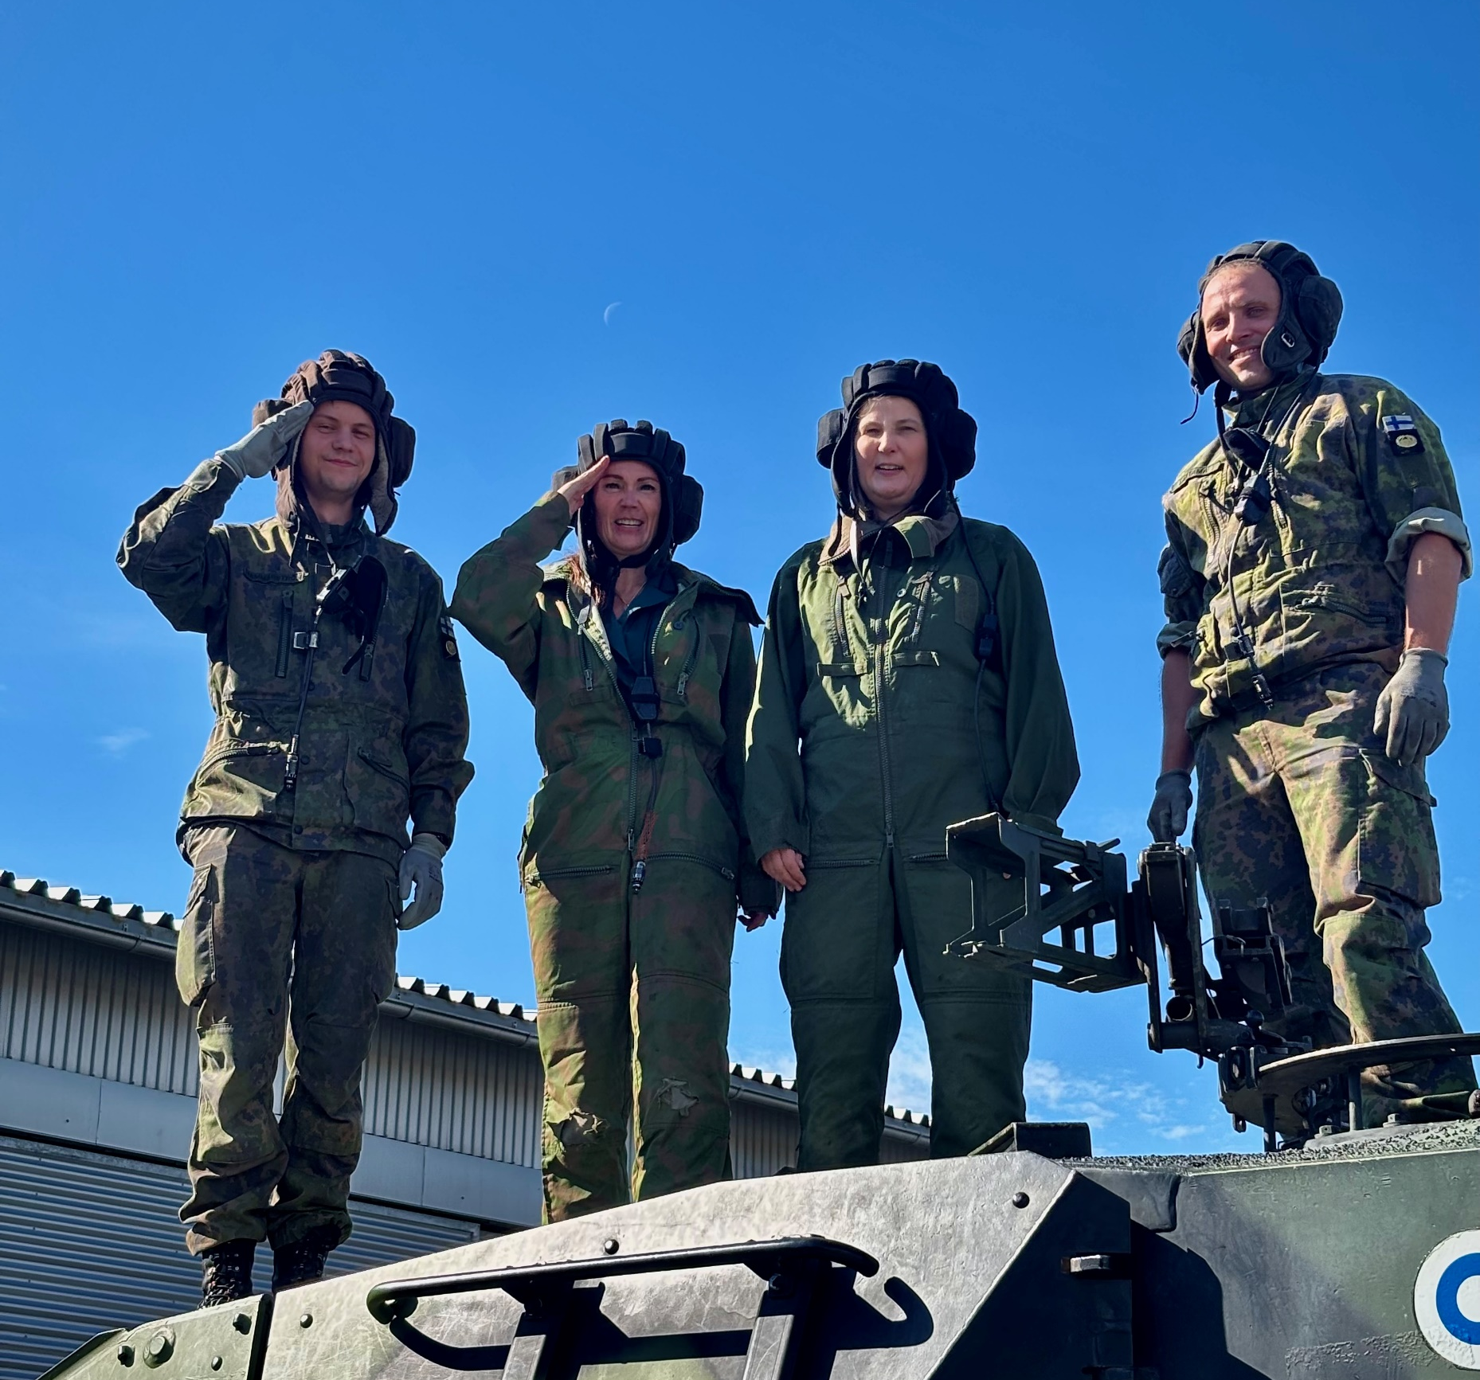
Turvallisuusministeriö kiittää!
Kysymyksiä ja keskustelua

